Slide 1

Escola SENAI “Professor Vicente Amato” Jandira - SP
Samuel Almeida Goulart
Modo texto (linha de comando)
cmd
Jandira
2020

Slide 2
Sistema operacional código fechado
No código fechado, você não tem acesso ao código do sistema operacional código-fonte, mesmo quando o software foi adquirido com uma licença comercial. Logo, sem acesso ao código fonte você nem ao mesmo pode identificar erros, e nem mesmo corrigi-los ou fazer um replica, entre outras coisas.
O que é o cmd (Prompt de Comando)
Em sistemas operacionais Windows, o prompt de comando é um programa que emula o campo de entrada em uma tela de interface de usuário baseada em texto com a interface gráfica do usuário (GUI) do Windows. Ele pode ser usado para executar comandos inseridos e realizar funções administrativas avançadas.

Slide 3
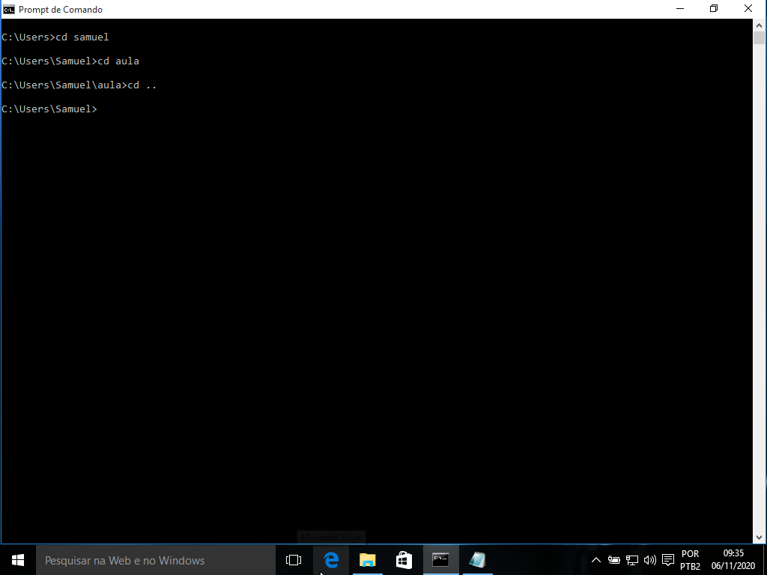
Navegação entre diretórios
cd samuel -> entre no diretório Samuel
cd .. -> Volta para o diretório anterior

Slide 4
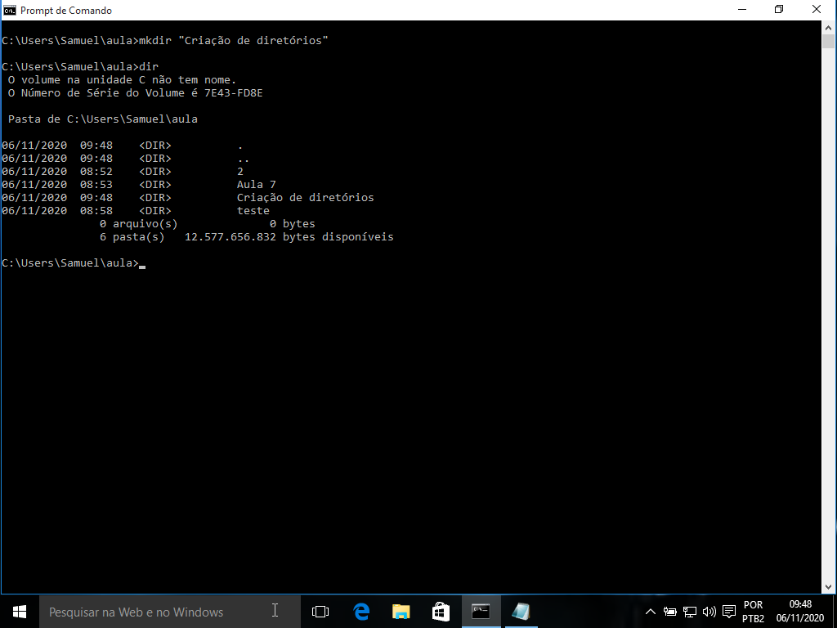
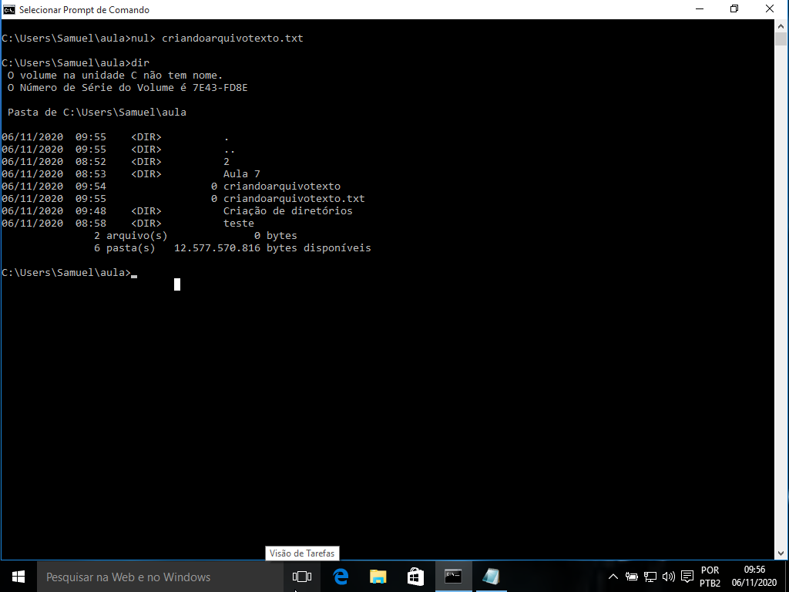
Criação de diretórios e arquivos
Comando mkdir “nomedodiretório” , cria uma diretóro
Comando NUL (“NUL> nomedoarquivo”) cria um arquivo

Slide 5
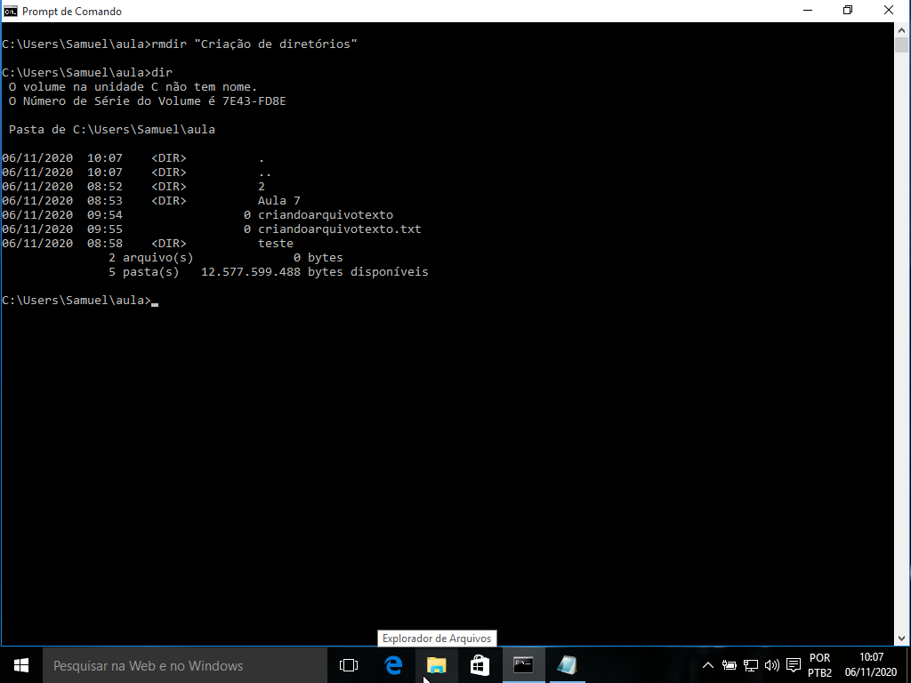
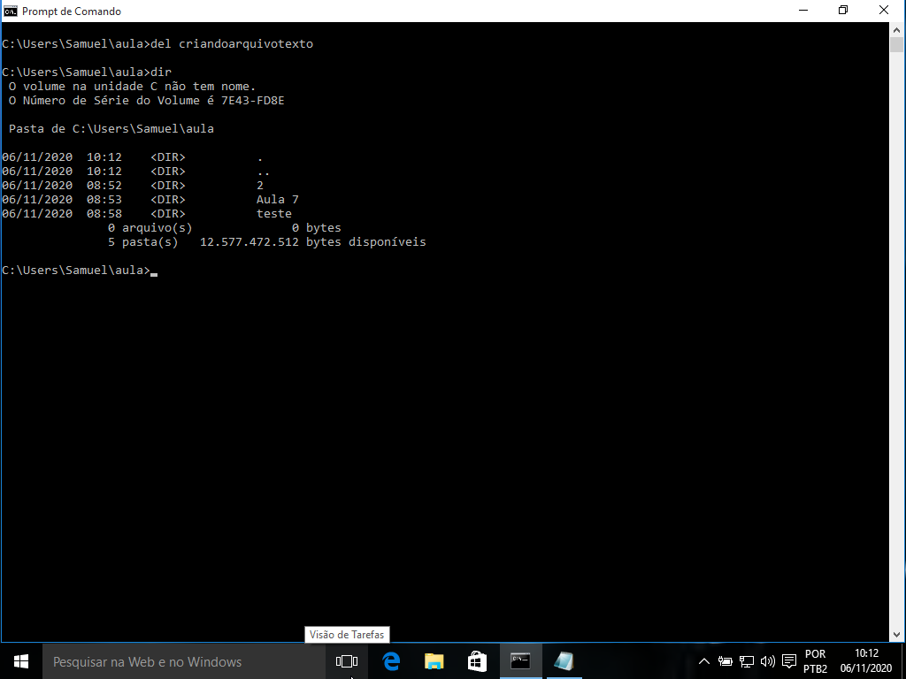
Exclusão de diretórios e arquivos
Comando rmdir “nomedodiretório” , exclui uma diretório
Comando del (“del nomedoarquivo”) excui um arquivo

Slide 6
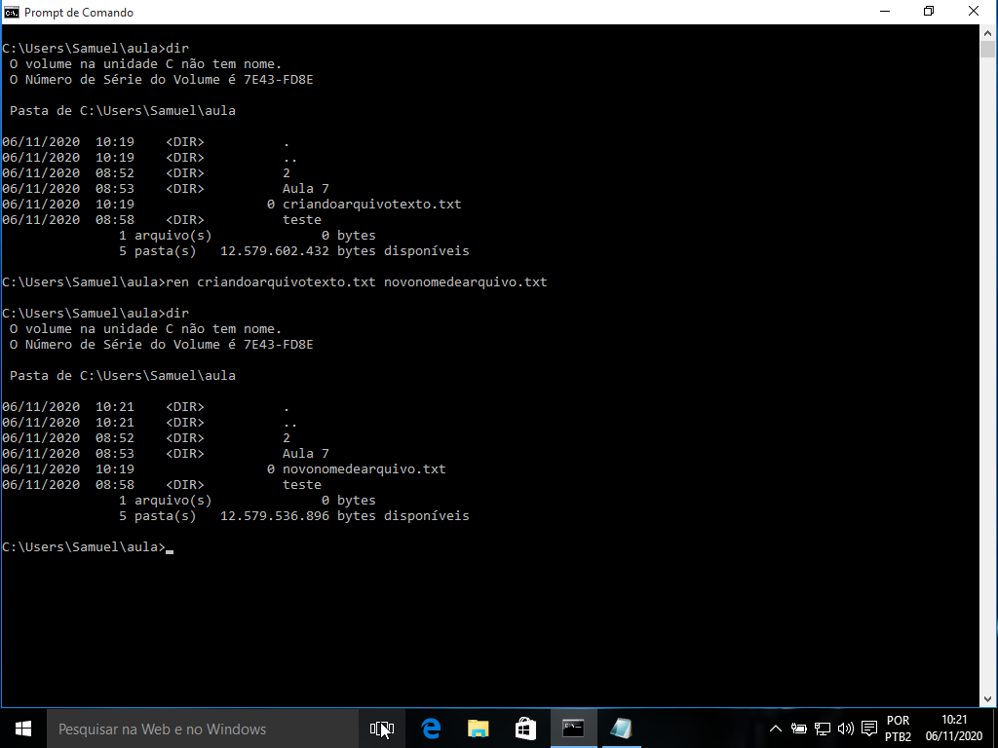
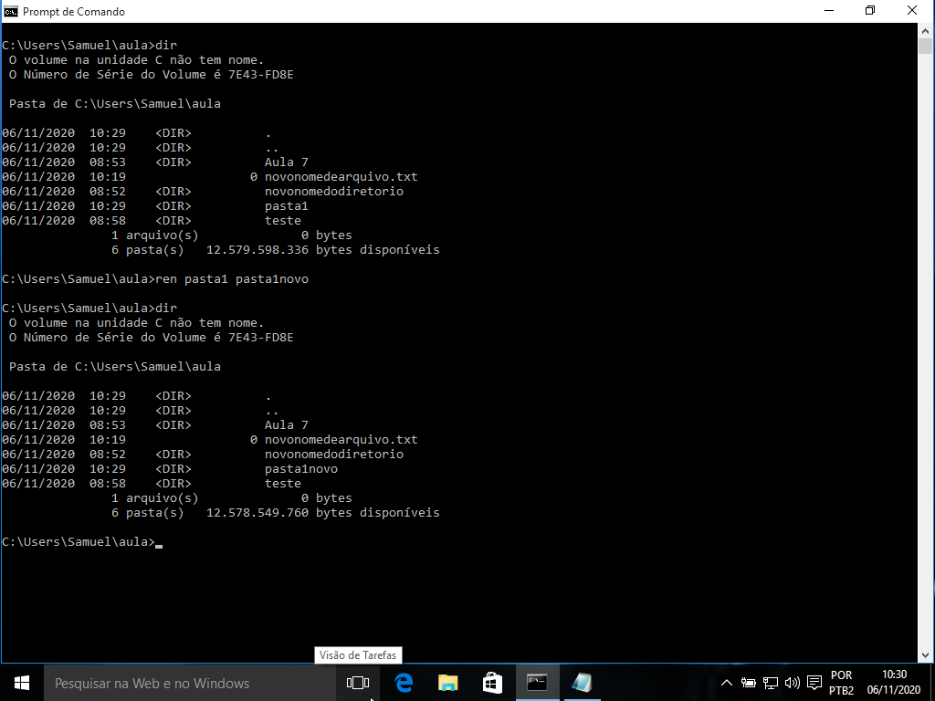
Renomeação de diretórios e arquivos
Renomeação de arquivo
Digitar rename (ou ren) seguido do nome atual do arquivo e, depois, a denominação que este deverá ter.
Renomeação de diretório
Digitar rename (ou ren) seguido do nome atual do diretório e, depois, a denominação que este deverá ter.

Slide 7
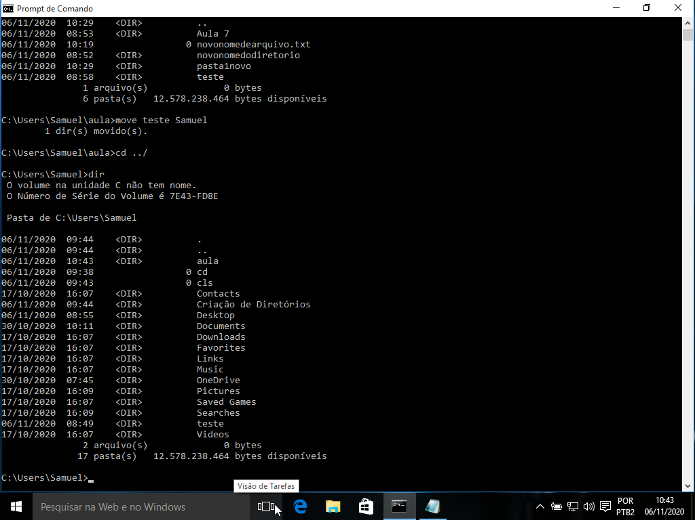
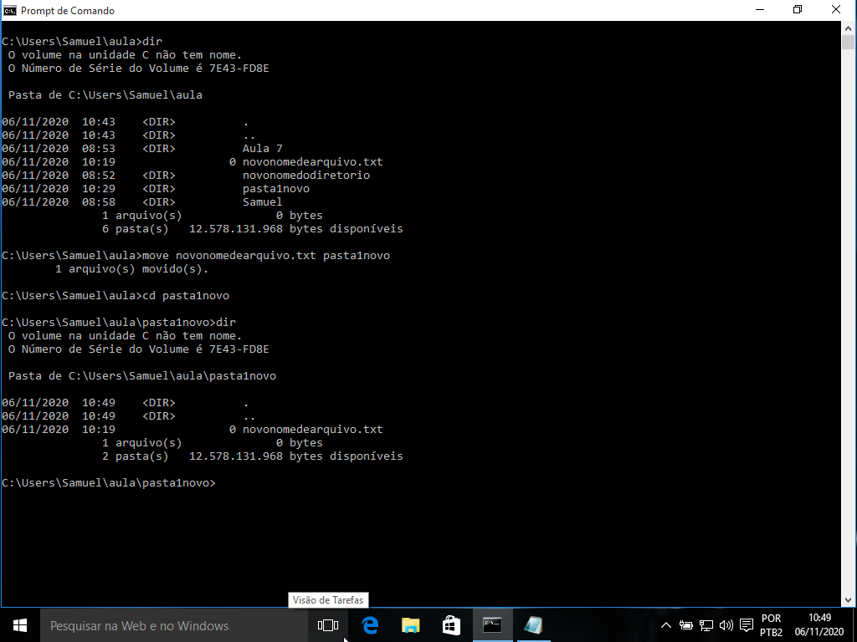
Movimentação de diretórios e arquivos
C:\Users\Samuel\aula move novonomedearquivo.txt pasta1novo - move o arquivo
novonomedearquivo.txt presente em C:\Users\Samuel\aula para C:\Users\Samuel\aula\ pasta1novo.
C:\Users\Samuel\aula move teste samuel - move o diretório teste presente em C:\Users\Samuel\aula
para C:\Users\Samuel

Slide 8
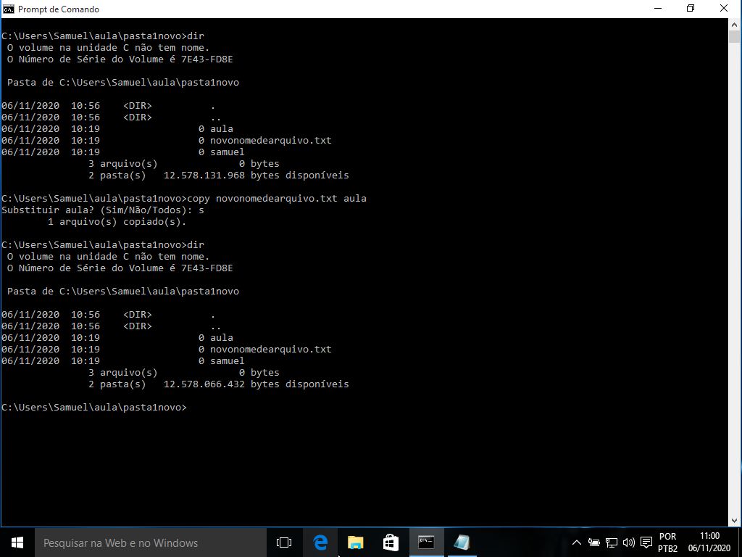
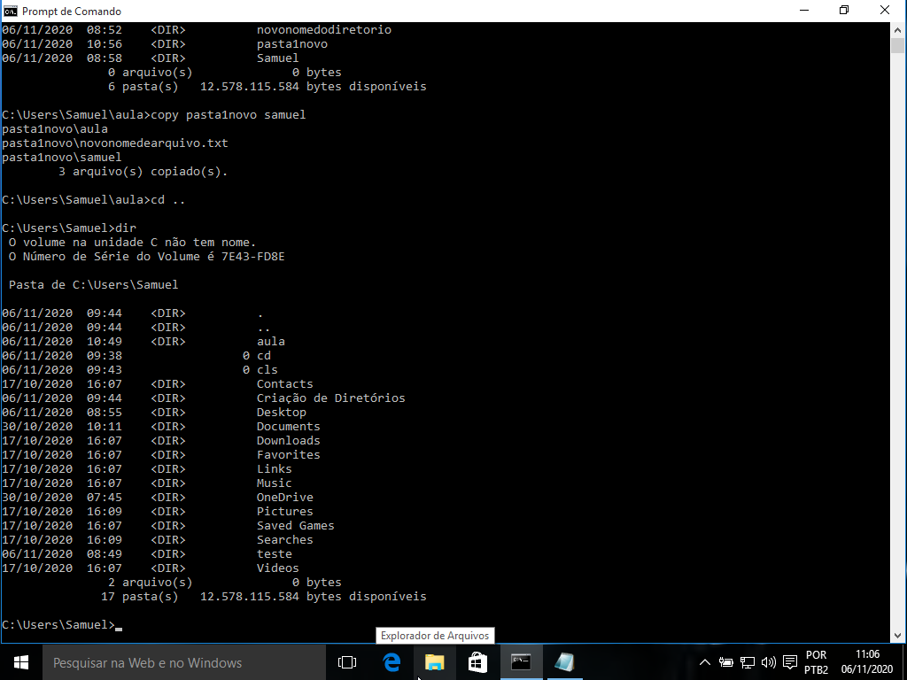
Cópia de diretórios e arquivos
Comando “copy” que copia um arquivo ou grupo de arquivos de uma pasta para outra. Para isso, o usuário deve digitar o comando copy mais sua localização atual e, em seguida, seu caminho de destino.
Comando “copy” que copia um diretório ou grupo de diretório de uma pasta para outra. Para isso, o usuário deve digitar o comando copy mais sua localização atual e, em seguida, seu caminho de destino.

Slide 9
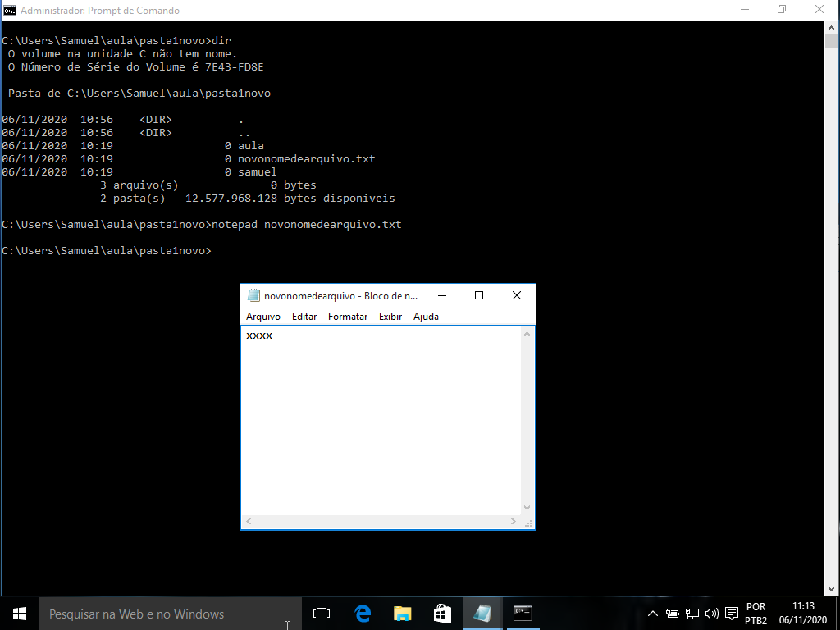
Edição de arquivos
Digita o comando: notepad nomedoarquivo

Slide 10
Conclusão
Como você pode perceber, os comandos para MS-DOS são bastante variados e, como se não bastasse, podem ser ajustados para determinadas finalidades com o uso de parâmetros. Uma boa maneira de conhecer os parâmetros de cada comando ou mesmo de obter ajudar quando determinadas instruções falham, é digitando o nome do comando seguido de /?. Você também pode digitar help no prompt para conhecer uma lista dos comandos suportados pelo seu sistema operacional.
Obrigado pela atenção

